Slide 1
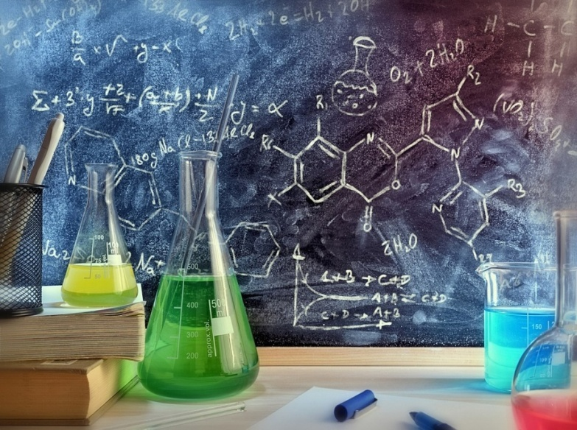
Химия
7
класс
Тема: Круговорот кислорода в природе. Состав воздуха и защита его от загрязнения.

Slide 2
КРУГОВОРОТ КИСЛОРОДА В ПРИРОДЕ
Кислород — самый распространённый в земной коре элемент, на его долю (в составе различных соединений, главным образом силикатов) приходится около 47 % массы твёрдой земной коры. Морские и пресные воды содержат огромное количество связанного кислорода — 85,82 % (по массе). Более 1500 соединений земной коры в своём составе содержат кислород.
Notes:
Пытались взаимосвязьвеществ

Slide 3
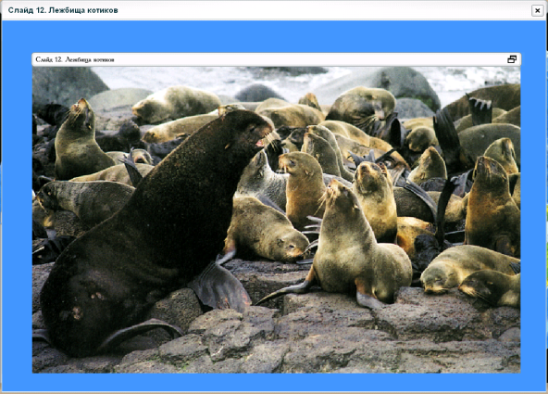
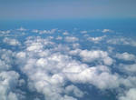
КРУГОВОРОТ КИСЛОРОДА В ПРИРОДЕ
В атмосфере содержание свободного кислорода составляет 20,95 % по объёму и 23,10 % по массе (около 1015 тонн). Основная часть кислорода на Земле выделяется фитопланктоном Мирового океана. При этом, около 60 % кислорода, производимого лесами и зелёными растениями, расходуется на процессы гниения и разложения в самих лесах и растительных зонах.
Notes:
Пытались взаимосвязьвеществ

Slide 4
КРУГОВОРОТ КИСЛОРОДА В ПРИРОДЕ
Деятельность человека очень мало влияет на количество свободного кислорода в атмосфере. При нынешних темпах фотосинтеза понадобится около 2000 лет, чтобы восстановить весь кислород в атмосфере.
Кислород входит в состав многих органических веществ и присутствует во всех живых клетках. По числу атомов в живых клетках он составляет около 25 %, по массовой доле — около
65 %.
Notes:
Пытались взаимосвязьвеществ

Slide 5
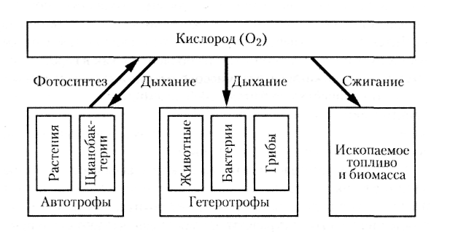
КРУГОВОРОТ КИСЛОРОДА В ПРИРОДЕ
КРУГОВОРОТ КИСЛОРОДА - взаимообмен кислородом,
осуществляемый между атмосферой и океанами, между процессами,
происходящими в животных и растениях, и химическим горением. Основным источником возобновления кислорода на Земле является
фотосинтез, процесс, происходящий в растениях, при котором
происходит выделение кислорода.
Notes:
Пытались взаимосвязьвеществ

Slide 6
КРУГОВОРОТ КИСЛОРОДА В ПРИРОДЕ
КРУГОВОРОТ КИСЛОРОДА
1. Фотосинтез;
2. Фотохимическое разложение водяного пара в верхних слоях атмосферы под влиянием ультрафиолетовых лучей солнца;
3. Убыль кислорода в атмосфере в результате процессов дыхания, гниения и горения;
4. Участие в цикле образования и разрушения озона;
5. Фиксация литосферой в виде карбонатов, сульфатов, оксидов железа и др.;
6. Участие в круговоротах в несвязанном виде (воды, углекислого газа и др.).
Notes:
Пытались взаимосвязьвеществ

Slide 7
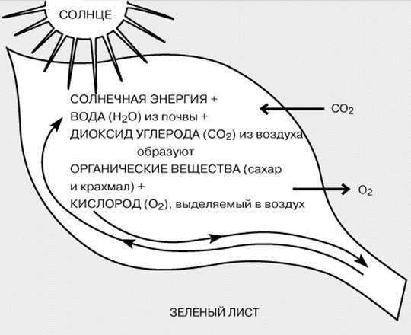
КРУГОВОРОТ КИСЛОРОДА В ПРИРОДЕ
Концентрация кислорода в атмосфере поддерживается благодаря фотосинтезу, в результате которого зеленые растения под действием солнечного света превращают диоксид углерода и воду в углеводы и кислород. Основная масса кислорода продуцируется растениями суши, остальная часть - фотосинтезирующими организмами Мирового океана.
Notes:
Пытались взаимосвязьвеществ

Slide 8
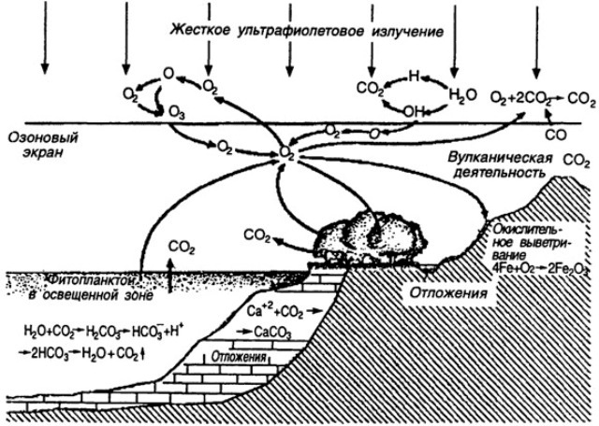
КРУГОВОРОТ КИСЛОРОДА В ПРИРОДЕ
Мощным источником кислорода является и фотохимическое разложение водяного пара в верхних слоях атмосферы под влиянием ультрафиолетовых лучей солнца. Кроме того, кислород совершает важнейший круговорот, входя в состав воды. Незначительное количество кислорода образуется из озона под воздействием ультрафиолетовой радиации.
Notes:
Пытались взаимосвязьвеществ

Slide 9
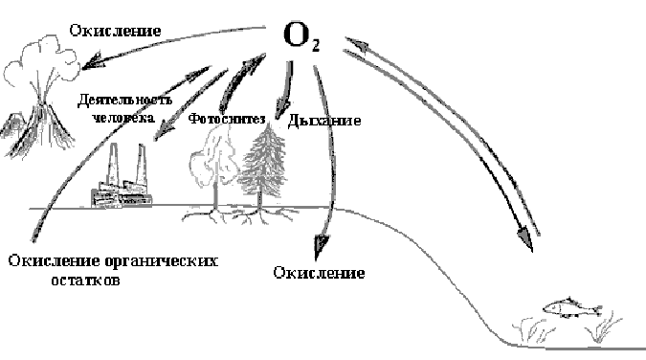
КРУГОВОРОТ КИСЛОРОДА В ПРИРОДЕ
Вторым по содержанию в атмосфере после азота является кислород, составляющий 20,95% ее по объему. Гораздо большее его количество находится в связанном состоянии в молекулах воды, в солях, а также в оксидах и других твердых породах земной коры, однако к этому огромному фонду кислорода экосистема не имеет непосредственного доступа.
Notes:
Пытались взаимосвязьвеществ

Slide 10
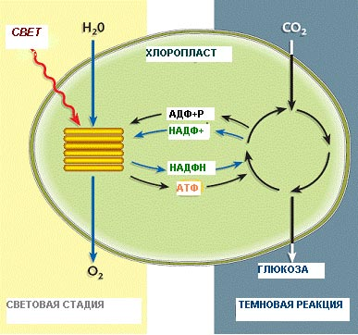
КРУГОВОРОТ КИСЛОРОДА В ПРИРОДЕ
Механизм круговорота кислорода достаточно прост. Полагают, что молекула кислорода (О2) , образующаяся при фотосинтезе, получает один свой атом от диоксида углерода, а другой - от воды; молекула кислорода, потребляемая при дыхании, отдает один свой атом диоксиду углерода, а другой - воде. Таким образом, круговорот кислорода завязан на процессы фотосинтеза и дыхания.
Notes:
Пытались взаимосвязьвеществ

Slide 11
КРУГОВОРОТ КИСЛОРОДА В ПРИРОДЕ
Кислород - наиболее активный газ. В пределах биосферы происходит быстрый обмен кислорода среды с живыми организмами или их остатками после гибели. В составе земной атмосферы кислород занимает второе место после азота. Господствующей формой нахождения кислорода в атмосфере является молекула О2. Круговорот кислорода в биосфере весьма сложен, поскольку он вступает во множество химических соединений минерального и органического миров. Свободный кислород современной земной атмосферы является побочным продуктом процесса фотосинтеза зеленых растений и его общее количество отражает баланс между продуцированием кислорода и процессами окисления и гниения различных веществ.
Notes:
Пытались взаимосвязьвеществ

Slide 12
СОСТАВ ВОЗДУХА И ЗАЩИТА ЕГО ОТ ЗАГРЯЗНЕНИЯ
Воздух – природная смесь газов
При слове «воздух» большинству из нас невольно приходит на ум, быть может, несколько наивное сопоставление: воздух – это то, чем дышат. Действительно, в этимологическом словаре русского языка указывается, что слово «воздух» заимствовано из церковно - славянского языка: «воздыхать».
Notes:
Пытались взаимосвязьвеществ

Slide 13
СОСТАВ ВОЗДУХА И ЗАЩИТА ЕГО ОТ ЗАГРЯЗНЕНИЯ
С точки зрения биологической, воздух, следовательно, является средой для поддержания жизни за счет кислорода. В составе воздуха могло бы и не быть кислорода – жизнь все равно развивалась бы в анаэробных формах. Но полное отсутствие воздуха, по-видимому, исключает, возможность существования каких бы то ни было организмов.
Для физиков воздух – прежде всего земная атмосфера и газовая оболочка, окружающая землю.
Notes:
Пытались взаимосвязьвеществ

Slide 14
СОСТАВ ВОЗДУХА И ЗАЩИТА ЕГО ОТ ЗАГРЯЗНЕНИЯ
1. Воздух – природная смесь газообразных веществ, в которой каждое вещество имеет и сохраняет свои физические и химические свойства, поэтому воздух можно разделить.
2. Воздух – это бесцветный газообразный раствор, плотность – 1,293г/л, при температур -190⁰С он переходит в жидкое состояние. Жидкий воздух представляет голубоватую жидкость.
3. Живые организмы создали в прошлом и поддерживают миллионы лет атмосферу нашей планеты.
Notes:
Пытались взаимосвязьвеществ

Slide 15
СОСТАВ ВОЗДУХА И ЗАЩИТА ЕГО ОТ ЗАГРЯЗНЕНИЯ
По источникам загрязнения : естественное и искусственное.
По характеру загрязнителя :
физическое — механическое (пыль, твердые частицы), радиоактивное электромагнитное (различные виды электромагнитных волн), шумовое и тепловое загрязнение (например, выбросы теплого воздуха и т. п.)
химическое — загрязнение газообразными веществами и аэрозолями. (оксид углерода (IV), оксиды азота, диоксид серы, углеводороды, альдегиды, тяжёлые металлы (Pb, Cu, Zn, Cd, Cr), аммиак, атмосферная пыль и радиоактивные изотопы)
биологическое — в основном загрязнение микробной природы. (вегетативными формами и спорами бактерий и грибов, вирусами, а также их токсинами и продуктами жизнедеятельности.)
Notes:
Пытались взаимосвязьвеществ

Slide 16
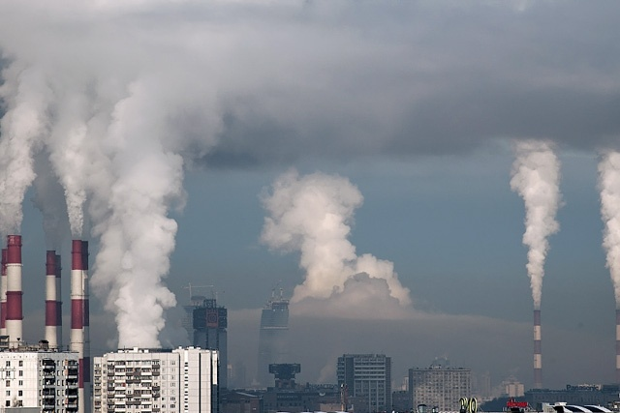
СОСТАВ ВОЗДУХА И ЗАЩИТА ЕГО ОТ ЗАГРЯЗНЕНИЯ
Наиболее радикальная мера охраны воздушного бассейна от загрязнения - экологизация технологических процессов и в первую очередь создание замкнутых технологических циклов, безотходных и малоотходных технологий, исключающих попадание в атмосферу вредных загрязняющих веществ.
Notes:
Пытались взаимосвязьвеществ

Slide 17
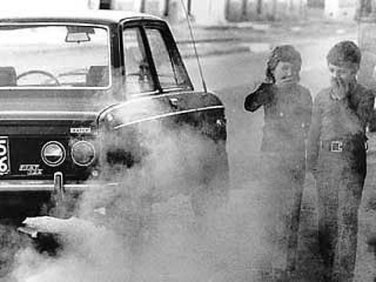
СОСТАВ ВОЗДУХА И ЗАЩИТА ЕГО ОТ ЗАГРЯЗНЕНИЯ
Учитывая исключительную актуальность охраны атмосферного воздуха от загрязнения отработанными газами автомобилей, первоочередной проблемой является создание экологически «чистых» видов транспорта.
В настоящее время ведется активный поиск более «чистого» топлива, чем бензин. В качестве его заменителя рассматриваются экологически чистое газовое топливо, метиловый спирт (метанол), малотоксичный аммиак и идеальное топливо - водород.
Notes:
Пытались взаимосвязьвеществ

Slide 18
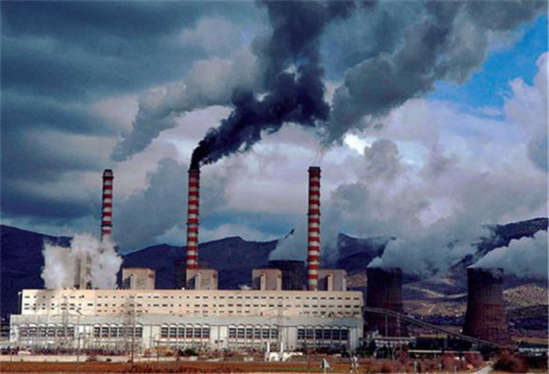
СОСТАВ ВОЗДУХА И ЗАЩИТА ЕГО ОТ ЗАГРЯЗНЕНИЯ
К сожалению, нынешний уровень развития экологизации технологических процессов, внедрения замкнутых технологических циклов и т. д. недостаточен для полного предотвращения выбросов токсичных веществ в атмосферу. Поэтому на предприятиях повсеместно используются различные методы очистки отходящих газов от аэрозолей (пыли, золы, сажи) и токсичных газо- и парообразных примесей (NO, NO2, SO2, SO3 и др.).
Notes:
Пытались взаимосвязьвеществ

Slide 19
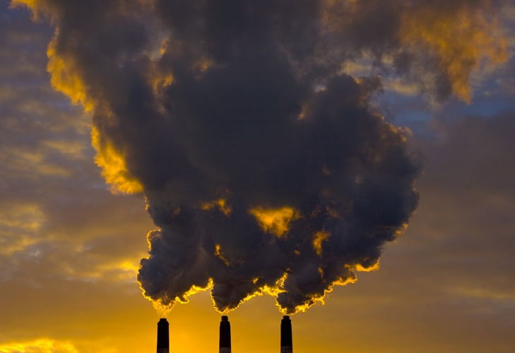
СОСТАВ ВОЗДУХА И ЗАЩИТА ЕГО ОТ ЗАГРЯЗНЕНИЯ
Защита атмосферного воздуха от вредных выбросов предприятий в значительной степени связана с устройством санитарно-защитных зон и архитектурно-планировочными мероприятиями.
Воздух — бесценное достояние человечества.
Notes:
Пытались взаимосвязьвеществ

Slide 20
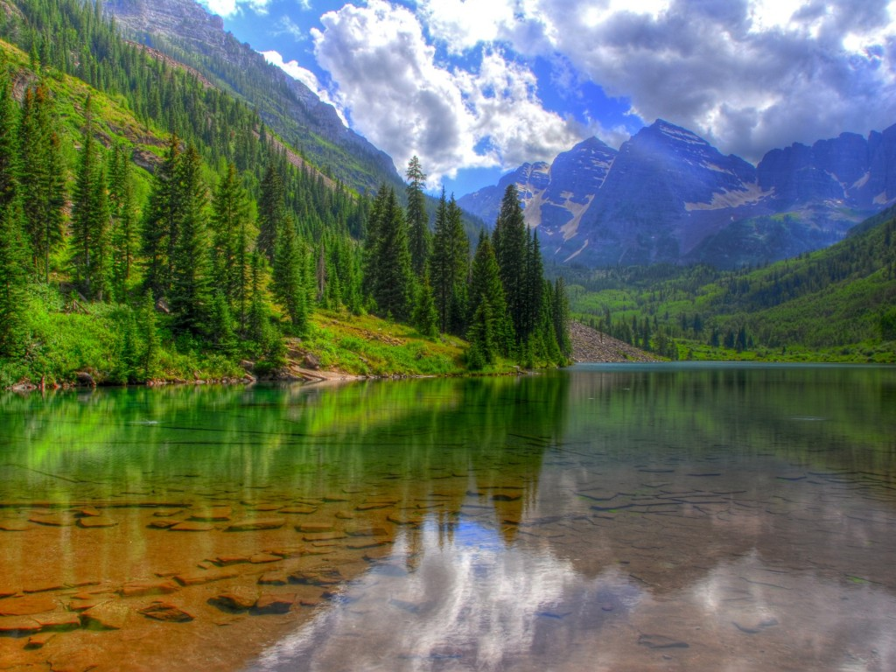
СОСТАВ ВОЗДУХА И ЗАЩИТА ЕГО ОТ ЗАГРЯЗНЕНИЯ
Воздух является необходимой составной частью жизни на Земле. Сохранение его чистоты имеет огромное значение для человечества.
Для защиты воздуха от техногенных загрязнений необходимо использовать новые безотходные технологии, предупреждать уменьшение биомассы Земли, обеспечивать нормальную работу естественных механизмов очистки воздуха.
Notes:
Пытались взаимосвязьвеществ

Slide 21
ЗАДАНИЕ ДЛЯ САМОСТОЯТЕЛЬНОЙ РАБОТЫ
1. Прочитать §20 (стр. 61 - 62)
2. Письменно ответить на вопросы 1- 3 (стр. 63)

